Slide 1
Pokročilá ekonometrie 2: přednáška 4
Ing. Andrea Čížků, Ph.D.

Slide 2
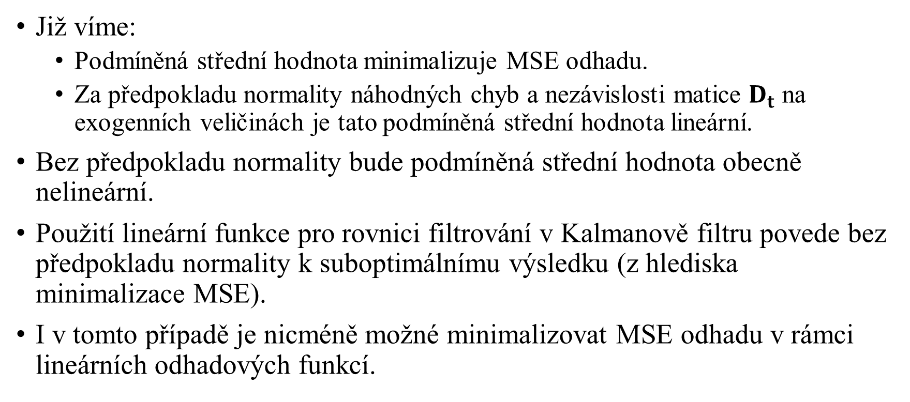
Jak postupovat bez předpokladu normality?
Již víme:
Podmíněná střední hodnota minimalizuje MSE odhadu.
Za předpokladu normality náhodných chyb a nezávislosti matice $D_{t}$ na exogenních veličinách je tato podmíněná střední hodnota lineární.
Bez předpokladu normality bude podmíněná střední hodnota obecně nelineární.
Použití lineární funkce pro rovnici filtrování v Kalmanově filtru povede bez předpokladu normality k suboptimálnímu výsledku (z hlediska minimalizace MSE).
I v tomto případě je nicméně možné minimalizovat MSE odhadu v rámci lineárních odhadových funkcí.

Slide 3
Jak postupovat bez předpokladu normality?
Po odstranění předpokladu normality se tedy omezíme na zkoumání lineárních odhadových funkcí.
Z tohoto důvodu bude nutné omezit naše další zkoumání na trochu méně obecný rámec stavově prostorového modelu, ve kterém jsou všechny systémové matice konstantní:

Slide 4
Lineární odhadová funkce

Slide 5
Lineární odhadová funkce minimalizující MSE

Slide 6
Lineární odhadová funkce minimalizující MSE

Slide 7
Porovnání výsledků
Z porovnání věty 1 a věty 2 plyne, že za předpokladu normality platí:
Nabízí se nyní odvodit Kalmanův filtr po odstranění předpokladu normality tak, že při určování filtrovací rovnice budeme místo věty 1 aplikovat větu 2 a získáme tak optimální odhady alespoň v rámci lineárních odhadových funkcí.

Slide 8
Lineární projekce a ortogonalita

Slide 9
Vlastnosti lineární projekce

Slide 10
Vlastnosti lineární projekce

Slide 11
Vlastnosti lineární projekce

Slide 12
Vlastnosti lineární projekce

Slide 13
Zobecnění získaných výsledků

Slide 14
Zobecnění získaných výsledků

Slide 15
Odvození Kalmanova filtru bez normality

Slide 16
Odvození Kalmanova filtru bez normality

Slide 17
Odvození Kalmanova filtru bez normality

Slide 18
Odvození Kalmanova filtru bez normality

Slide 19
Odvození Kalmanova filtru bez normality

Slide 20
Odvození Kalmanova filtru bez normality

Slide 21
Odvození Kalmanova filtru bez normality

Slide 22
Odvození Kalmanova filtru bez normality

Slide 23
Shrnutí
Kalmanův filtr se po odstranění předpokladu normality nemění:
Mění se ovšem interpretace odhadovaných veličin:

Slide 24
DODATEK
Důkaz věty 2 o vlastnostech lineární odhadové funkce minimalizující MSE.

Slide 25
Stručné připomenutí věty 2

Slide 26
Důkaz věty 2

Slide 27
Důkaz věty 2

